Slide 1
Primera App MAUI Blazor híbrida
Programación IV
Lic. Santiago Rodríguez Paniagua (2024).

Slide 2
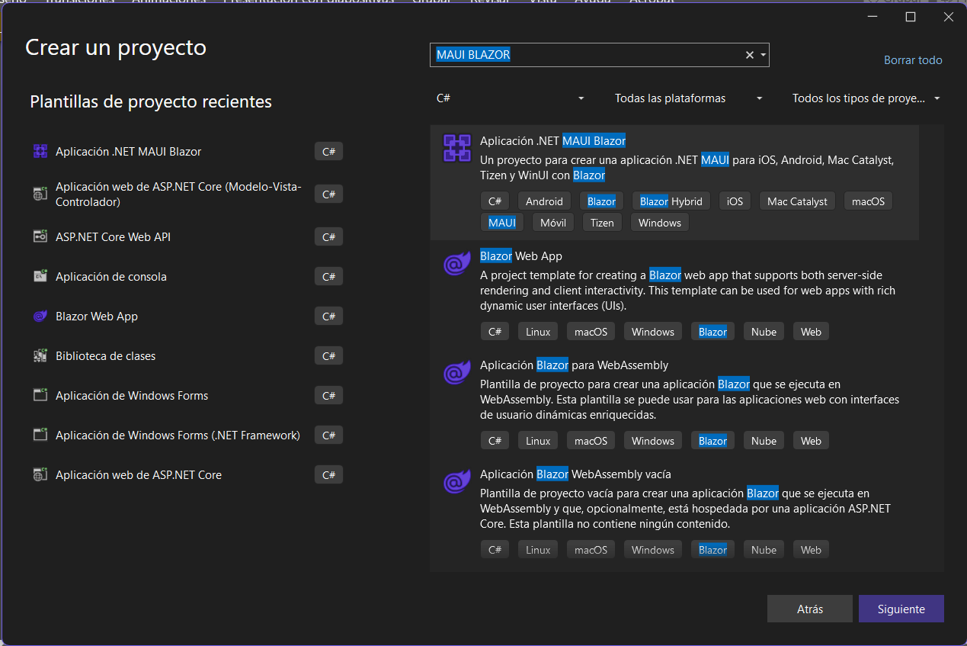
Creamos una aplicación ,Net MAUI Blazor

Slide 3
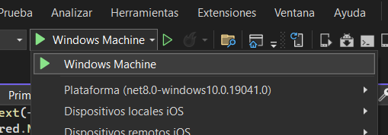
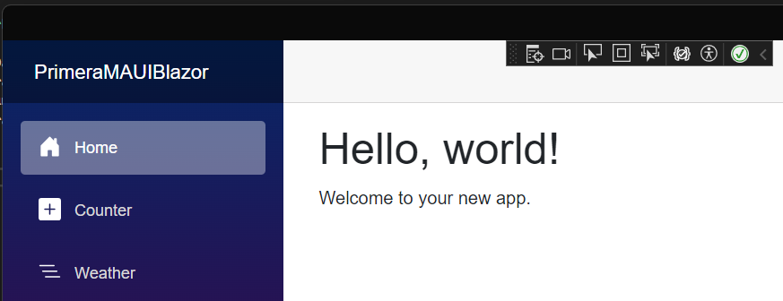
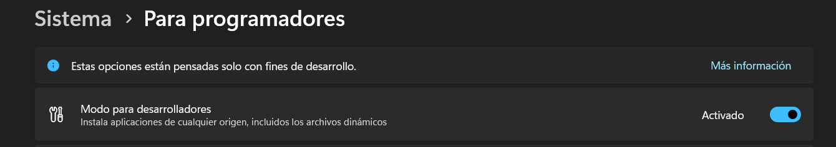
La ejecutamos para Windows

Slide 4
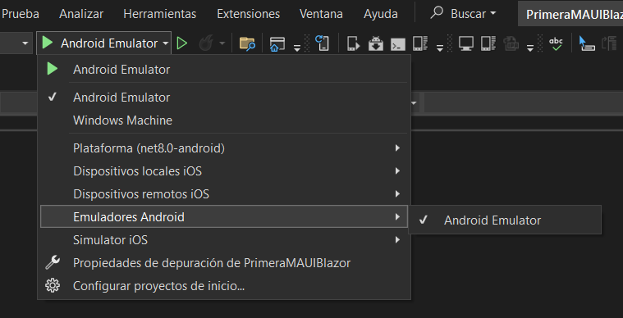
Nos preparamos para ejecutarla para Android

Slide 5
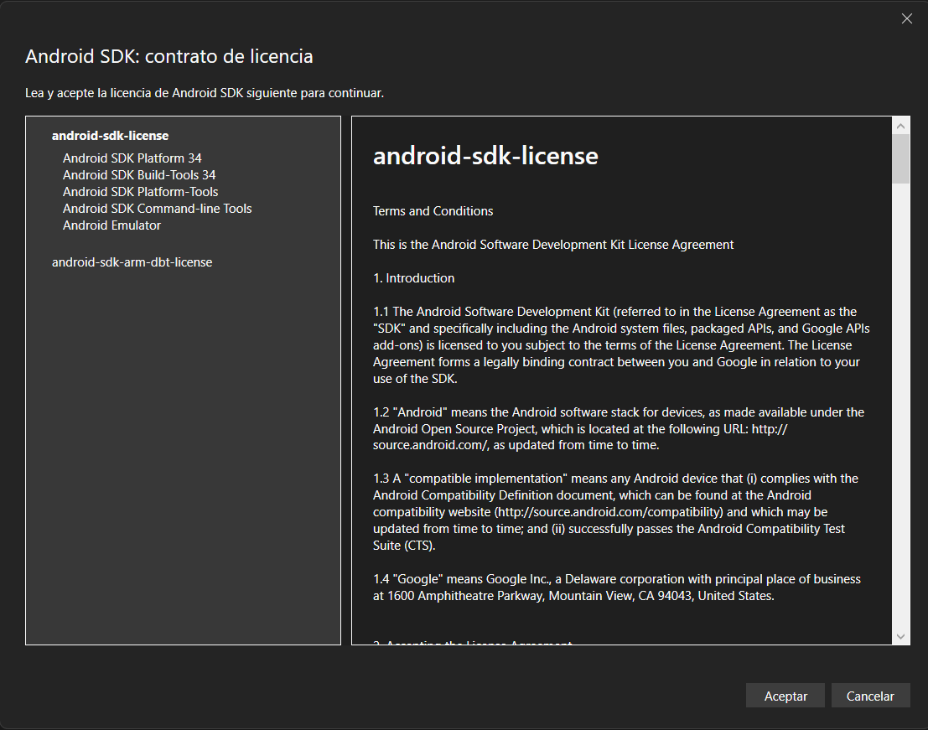
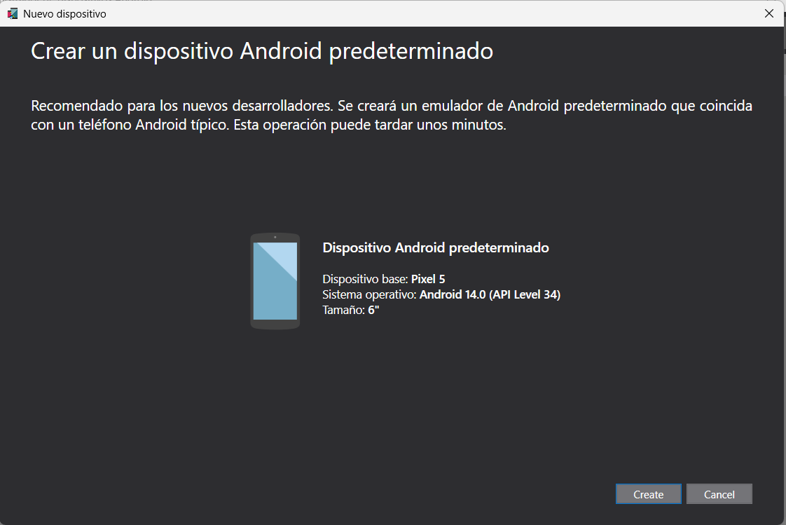
Nos preparamos para ejecutarla para Android #2

Slide 6
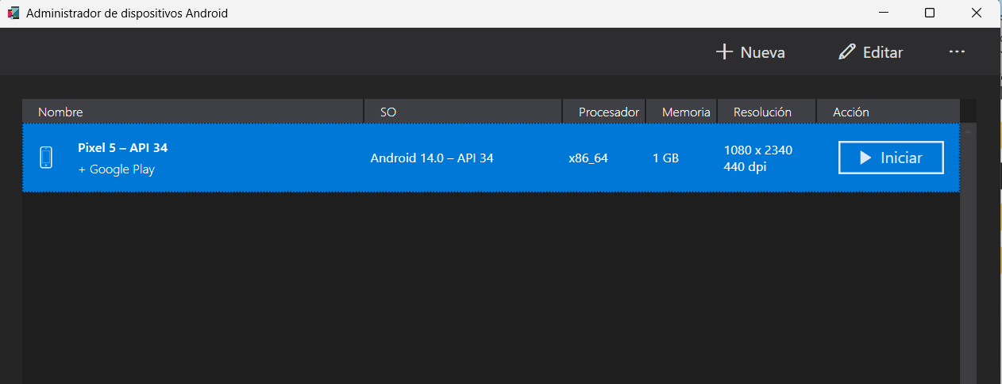
Nos preparamos para ejecutarla para Android #3

Slide 7
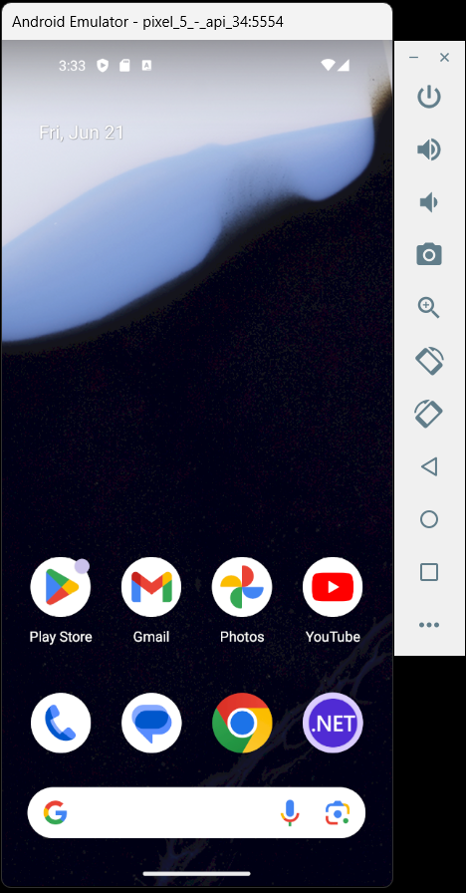
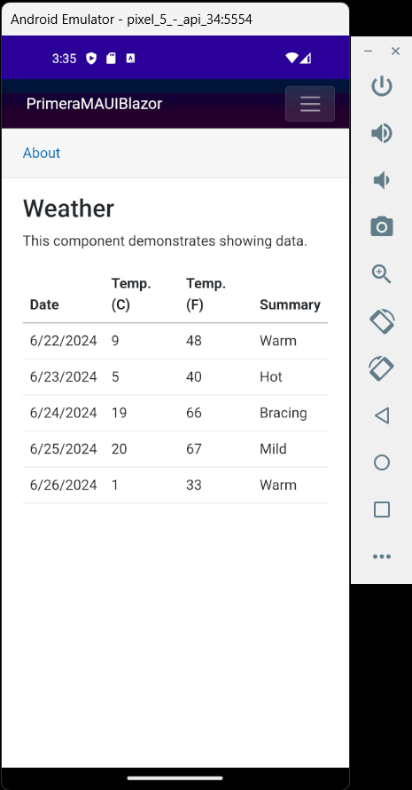
Corremos el App en el emulador de Android

Slide 8
Inspeccionemos un poco el proyecto

Slide 9
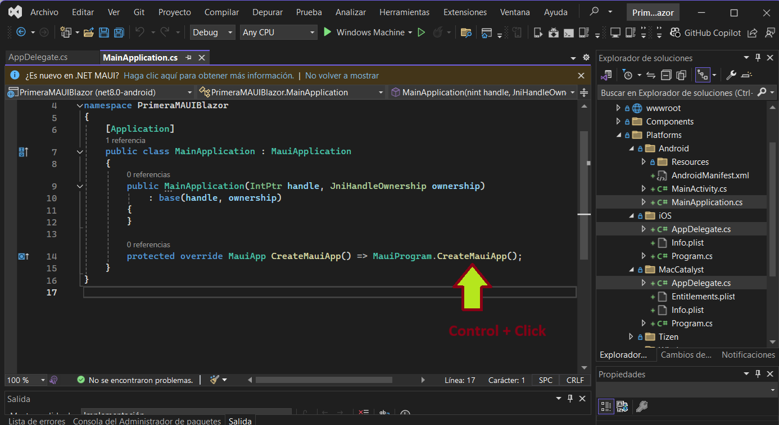
Todas las plataformas apuntan a la misma clase

Slide 10
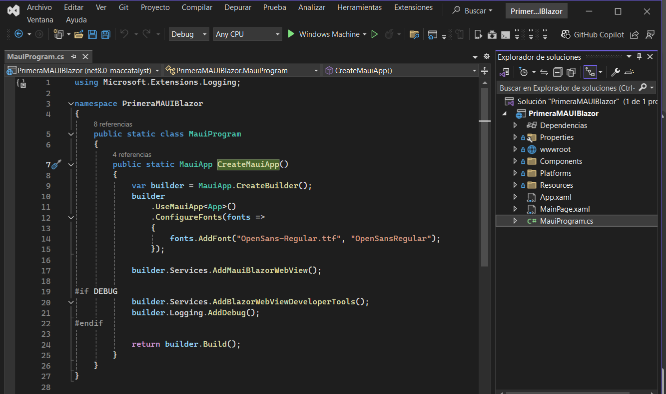
Todas las plataformas apuntan a la misma clase #2

Slide 11
Probamos hacer algunos cambios

Slide 12
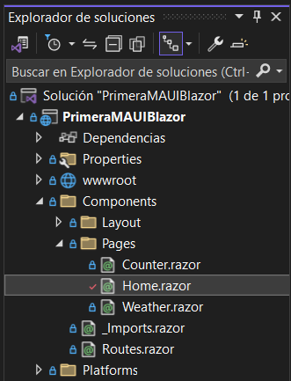
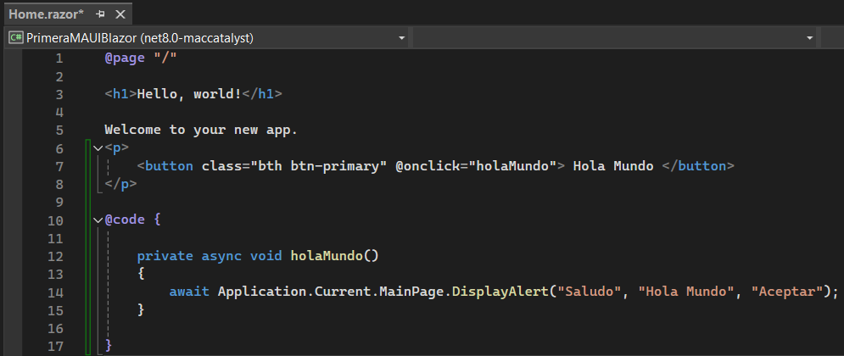
Modificamos la página Home
y agregamos un Hola Mundo

Slide 13
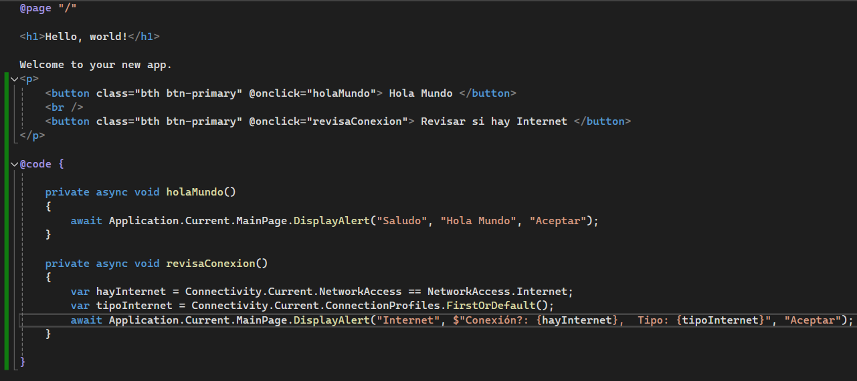
Modificamos la página Home
y agregamos un Hola Mundo #2

Slide 14
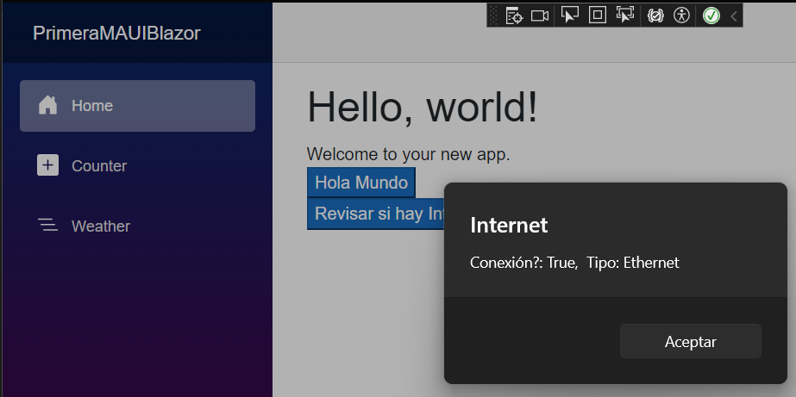
Modificamos la página Home
y agregamos un Hola Mundo #3

Slide 15
MUCHAS
GRACIAS

